Slide 1

12 – Penapisan Citra dalam Ranah Frekuensi
IF4073 Pemrosesan Citra Digital
Oleh: Rinaldi M
Program Studi Teknik Informatika
Sekolah Teknik Elektro dan Informatika
Institut Teknologi Bandung
2026

Slide 2
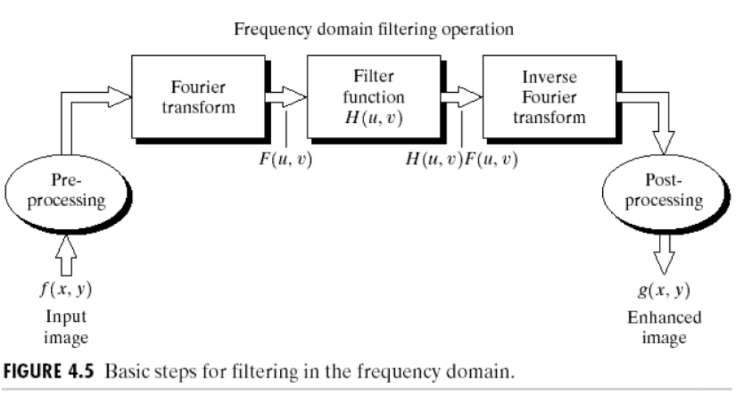
Penapisan dalam ranah frekuensi
Hubungan antara operasi penapisan dalam ranah spasial dan ranah frekuensi:
g(x,y) = h(x,y)*f(x,y) ↔ G(u,v) = H(u,v)F(u,v)
dan sebaliknya: g(x,y) = h(x,y)f(x,y) ↔ G(u,v) = H(u,v) * F(u,v)
Catatan: ukuran matriks H(u,v) dan F(u,v) harus sama

Slide 3
>> Af = fft2(A)
Af =
1.0e+02 *
3.2500 + 0.0000i 0.0000 + 0.0000i 0.0000 + 0.0000i 0.0000 + 0.0000i 0.0000 + 0.0000i
-0.0000 - 0.0000i 1.0113 - 0.3286i -0.2023 - 0.0657i 0.0000 + 0.0000i 0.0000 - 0.0000i
0.0000 + 0.0000i 0.0000 - 0.0000i -0.3863 - 0.5317i -0.0000 + 0.0000i 0.0773 - 0.1063i
0.0000 + 0.0000i 0.0773 + 0.1063i -0.0000 + 0.0000i -0.3863 + 0.5317i 0.0000 + 0.0000i
-0.0000 + 0.0000i 0.0000 + 0.0000i 0.0000 - 0.0000i -0.2023 + 0.0657i 1.0113 + 0.3286i
>> A = magic(5)
A =
17 24 1 8 15
23 5 7 14 16
4 6 13 20 22
10 12 19 21 3
11 18 25 2 9
>> B = ones(5)
B =
1 1 1 1 1
1 1 1 1 1
1 1 1 1 1
1 1 1 1 1
1 1 1 1 1
>> Bf = fft2(B)
Bf =
25 0 0 0 0
0 0 0 0 0
0 0 0 0 0
0 0 0 0 0
0 0 0 0 0
>> C = Af .* Bf
C =
8125 0 0 0 0
0 0 0 0 0
0 0 0 0 0
0 0 0 0 0
0 0 0 0 0

Slide 4
>> C = Af .* Bf
C =
8125 0 0 0 0
0 0 0 0 0
0 0 0 0 0
0 0 0 0 0
0 0 0 0 0
>> D = ifft2(C)
D =
325 325 325 325 325
325 325 325 325 325
325 325 325 325 325
325 325 325 325 325
325 325 325 325 325

Slide 5
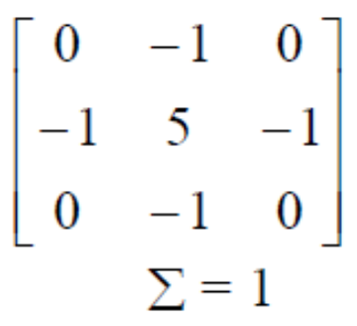
Perhatikan bahwa penapisan dalam ranah spasial dan dalam ranah frekuensi keduanya berkoresponden.
Contoh: citra pepper akan dilakukan sharpening pada ranah spasial dan ranah frekuensi. Penapis yang digunakan adalah
Citra f dan penapis h keduanya ditransformasi ke dalam ranah frekuensi
Sebelum ditransformasi, penapis h harus disamakan ukurannya dengan citra f dengan proses zero padding

Slide 6
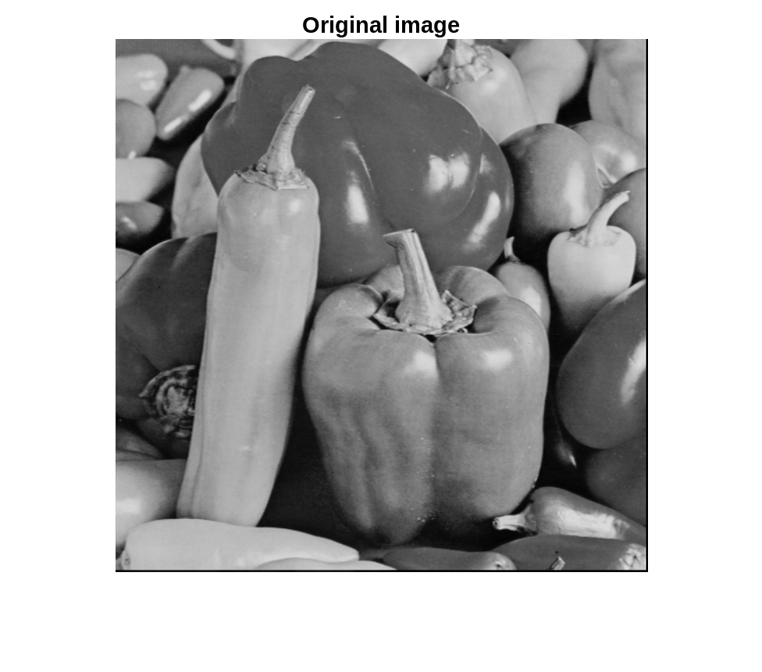
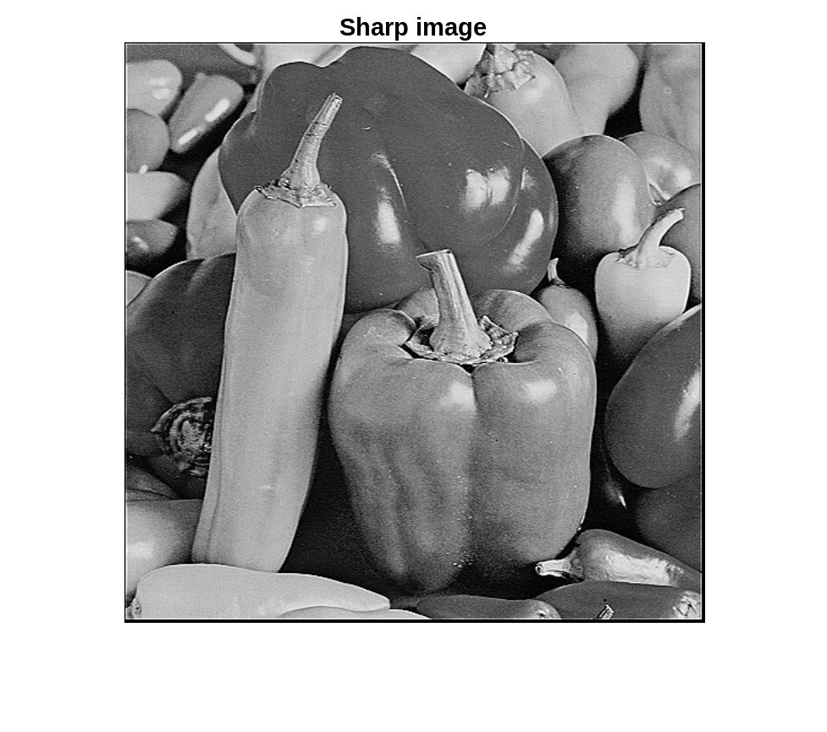
Penapisan dalam ranah spasial (penajaman tepi):
f=imread('lada-gray.bmp');
imshow(f), title('Original image');
h = [0 -1 0; -1 5 -1; 0 -1 0];
fsharp = uint8(convn(double(f), double(h)));
figure, imshow(fsharp), title('Sharp image');

Slide 7

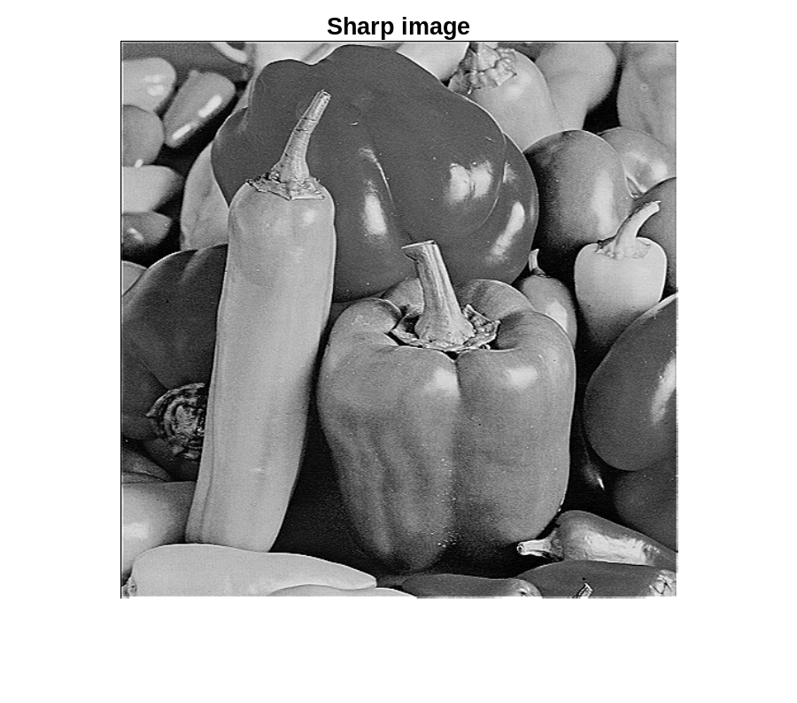
Penapisan dalam ranah frekuensi:
[f, map] = imread('lada-gray.bmp');
imshow(f, map), title('Original image');
h = [0 -1 0; -1 5 -1; 0 -1 0];
[M,N] = size(f);
hpad = zeros(M,N);
hpad(1:3,1:3) = h;
F = fft2(double(f));
H = fft2(double(hpad));
F2 = H.*F;
f2 = ifft2(F2);
g = real(f2);
figure, imshow(g, map), title('Sharp image');
Keterangan:
H = fft2(double(h),M,N);
melakukan zero padding aar ukuran h menjadi M x N
lalu fft2

Slide 8
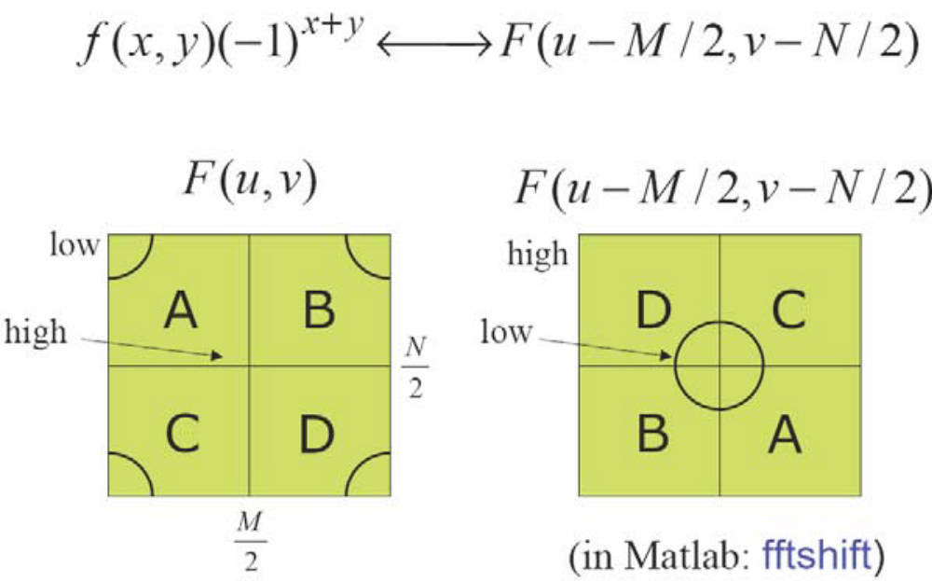
Tinjau Kembali Fourier Transform
→ fftshift
Titik tengah → frekuensi horizontal = 0 dan
frekuensi vertikal = 0 → DC
Dekat titik tengah → frekuensi rendah
Semakin jauh dari tengah → frekuensi semakin tinggi
Bagian paling jauh dari tengah → frekuensi paling tinggi
fftshift memindahkan frekuensi rendah, yaitu (u,v) = (0,0) ke tengah
Tujuannya agar spektrum frekuensi menjadi lebih mudah diinterpretasikan
secara visual

Slide 9
Simulasi FFT2, IFFT2, dan FFTShift pada sebuah matriks
amplitudo frekuensi (0,0)
>> A = magic(3)
A =
8 1 6
3 5 7
4 9 2
>> B = abs(B)
B =
45.0000 0 0
0.0000 15.5885 5.1962
0.0000 5.1962 15.5885
>> B = fftshift(B)
B =
15.5885 0.0000 5.1962
0 45.0000 0
5.1962 0.0000 15.5885
>> B = fft2(A)
B =
45.0000 + 0.0000i 0.0000 + 0.0000i 0.0000 + 0.0000i
0.0000 + 0.0000i 13.5000 + 7.7942i 0.0000 - 5.1962i
0.0000 - 0.0000i 0.0000 + 5.1962i 13.5000 - 7.7942i
amplitudo frekuensi (0,0)

Slide 10
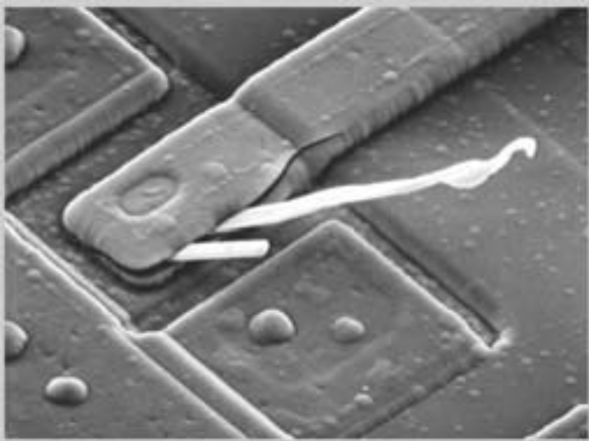
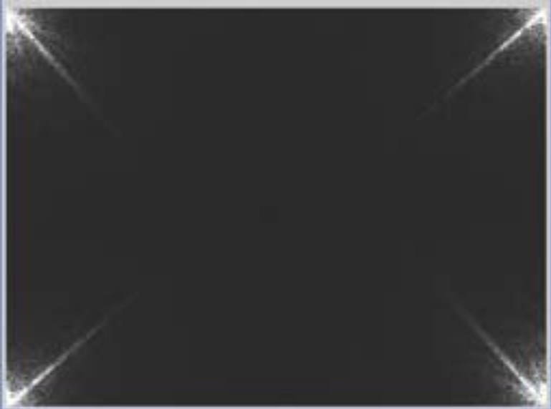
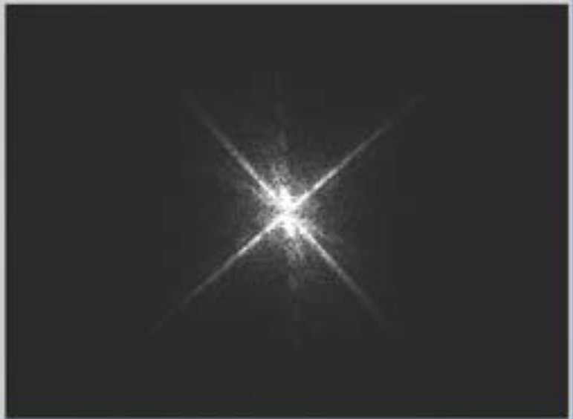
low
low
Image
low
low
Sebelum fftshift
low
Setelah fftshift

Slide 11
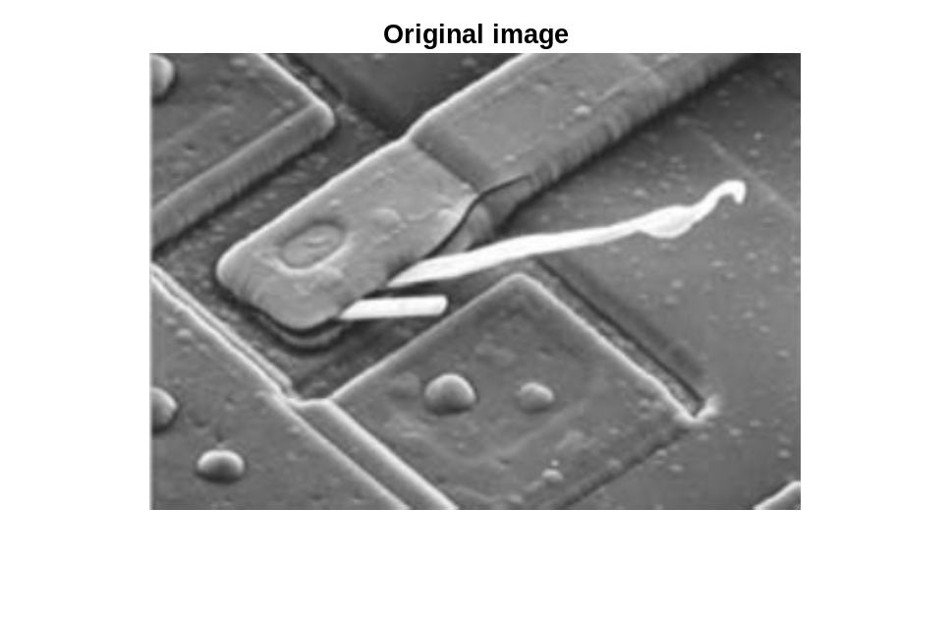
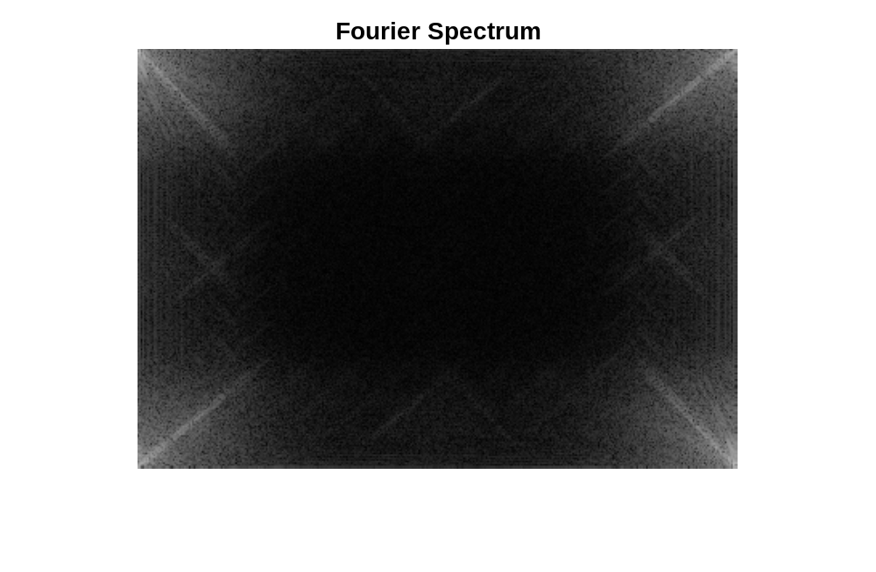
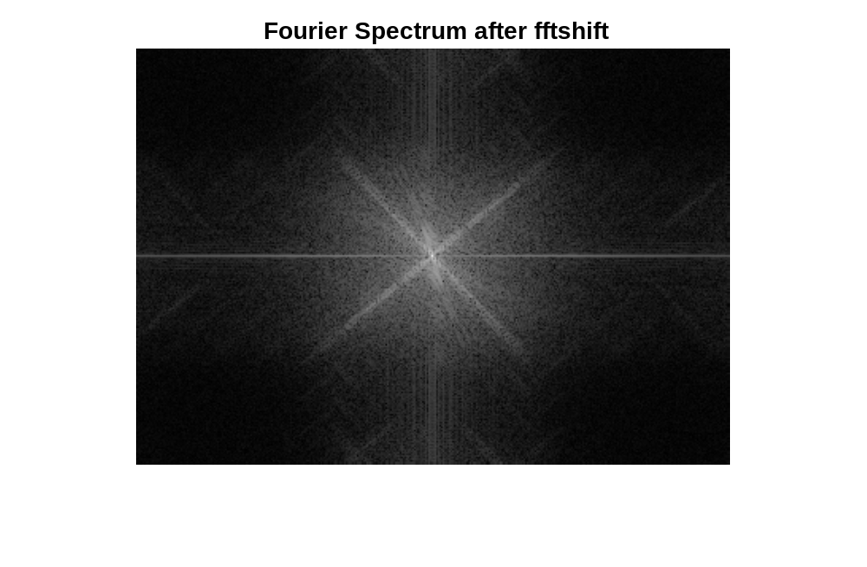
f = imread('damage.bmp');
imshow(f); title('Original image');
% Ukuran citra
[M,N] = size(f);
% Konversi ke double
f = im2double(f);
% Fourier transform
F = fft2(fp);
S1 = log(1 + abs(F));
figure, imshow(S1,[]); title('Fourier Spectrum');
% Geser ke tengah');
F = fftshift(F);
figure;
S2 = log(1 + abs(F));
imshow(S2,[]); title('Fourier Spectrum after fftshift');

Slide 12
Lowpass filter (LPF) dalam ranah frekuensi
Penapis lolos rendah (lowpass filter) bertujuan menekan (meredam) komponen berfrekuensi tinggi dan membiarkan komponen berfrekuensi rendah relatif tidak berubah.
Menghasilkan efek blurring (atau smoothed image)
Tiga buah LPF yang utama:
1. Ideal lowpass filter (ILPF)
2. Gaussian lowpass filter (GLPF)
3. Butterworth lowpass filter (BLPF)

Slide 13
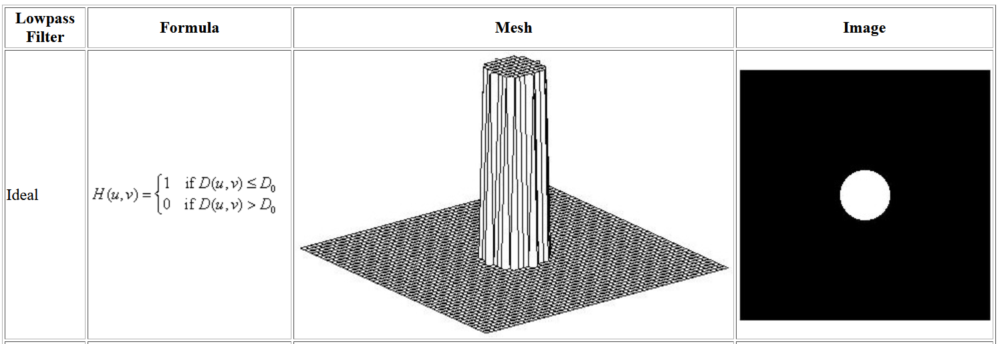
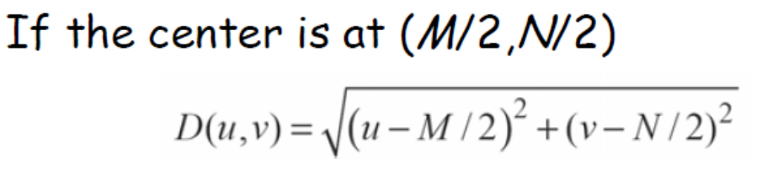

Where D(u,v) is the distance from point (u,v)
to the center of the frequency rectangle
Sumber: https://www.cs.uregina.ca/Links/class-info/425-nova/Lab5/index.html

Slide 14
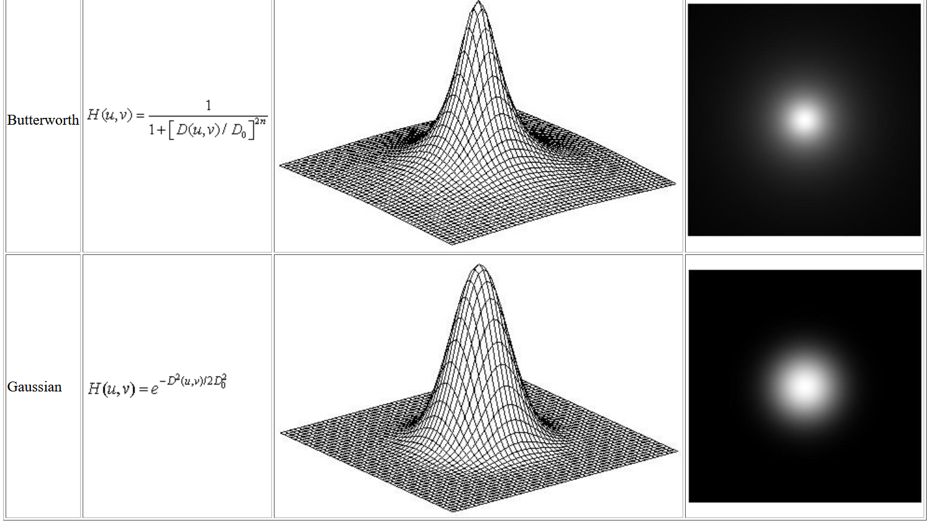

Slide 15
Pertimbangan nilai frekuensi cutoff (D0)
Frekuensi cutoff D0 dari ILPF ideal menentukan banyaknya komponen frekuensi yang dilewatkan oleh penapis (filter).
Makin kecil nilai D0, makin banyak komponen gambar yang dihilangkan oleh filter (karena banyak 0 di dalam H(u,v)).
Secara umum, nilai D0 dipilih sedemikian rupa sehingga sebagian besar komponen yang diinginkan dilewatkan, sementara sebagian besar komponen yang tidak diinginkan dihilangkan.

Slide 16
Langkah-Langkah penapisan dengan LPF:
Tentukan parameter padding, biasanya untuk citra f(x,y) berukuran M x N, umumnya parameter padding P dan Q adalah P = 2M and Q = 2N.
Bentuklah citra padding fp(x,y) berukuran P X Q dengan menambahkan pixel-pixel bernilai nol pada f(x, y).
Lakukan transformasi Fourier pada fp(x, y) lalu dilanjutkan dengan pemusatan (fftshift)
Kode Matlab: F = fft2(fp); F = fftshift(F);
4. Bangkitkan fungsi penapis LPF H berukuran P x Q
5. Kalikan F dengan H
Kode Matlab: G=H.*F;
6. Lakukan invers fftshift terhadap G (Koe Matlab: G = ifftshift(G) )
7. Ambil bagian real dari inverse FFT terhadap G:
Kode Matlab: g=real(ifft2(G));
8. Potong bagian kiri atas sehingga menjadi berukuran citra semula
g=g(1:size(f,1), 1:size(f,2));

Slide 17
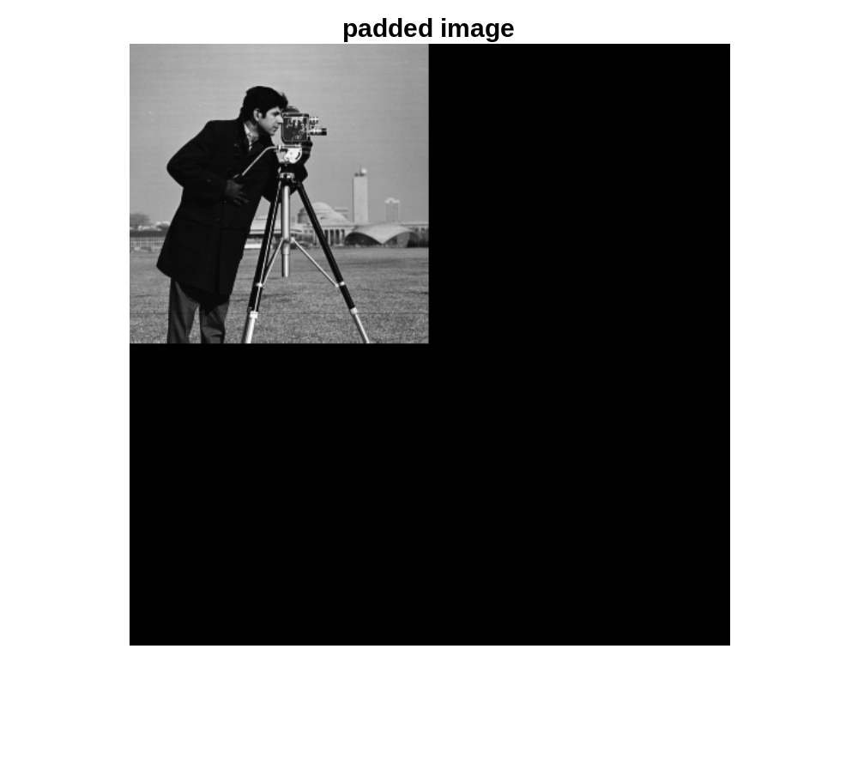
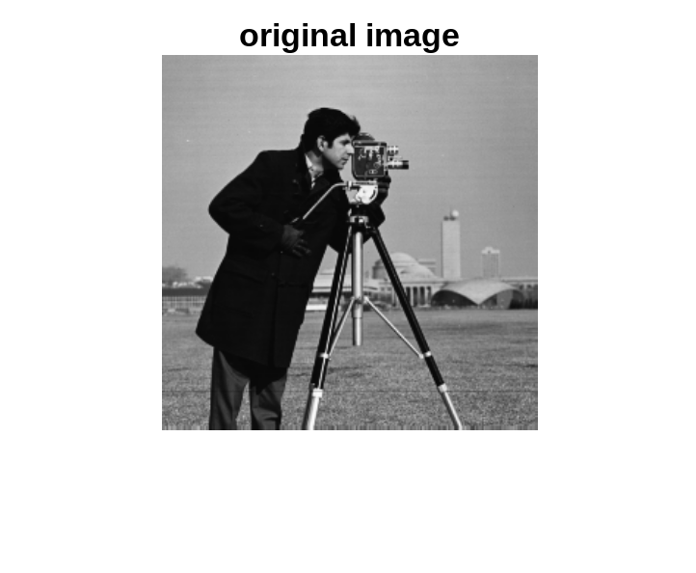
Catatan:
Langkah zero padding (1 dan 2) adalah opsional, bertujuan agar citra f(x,y) dan penapis H(u,v) memiliki ukuran yang sama
M
P
N
Q

Slide 18
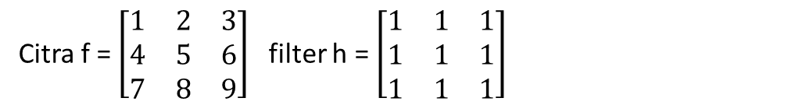
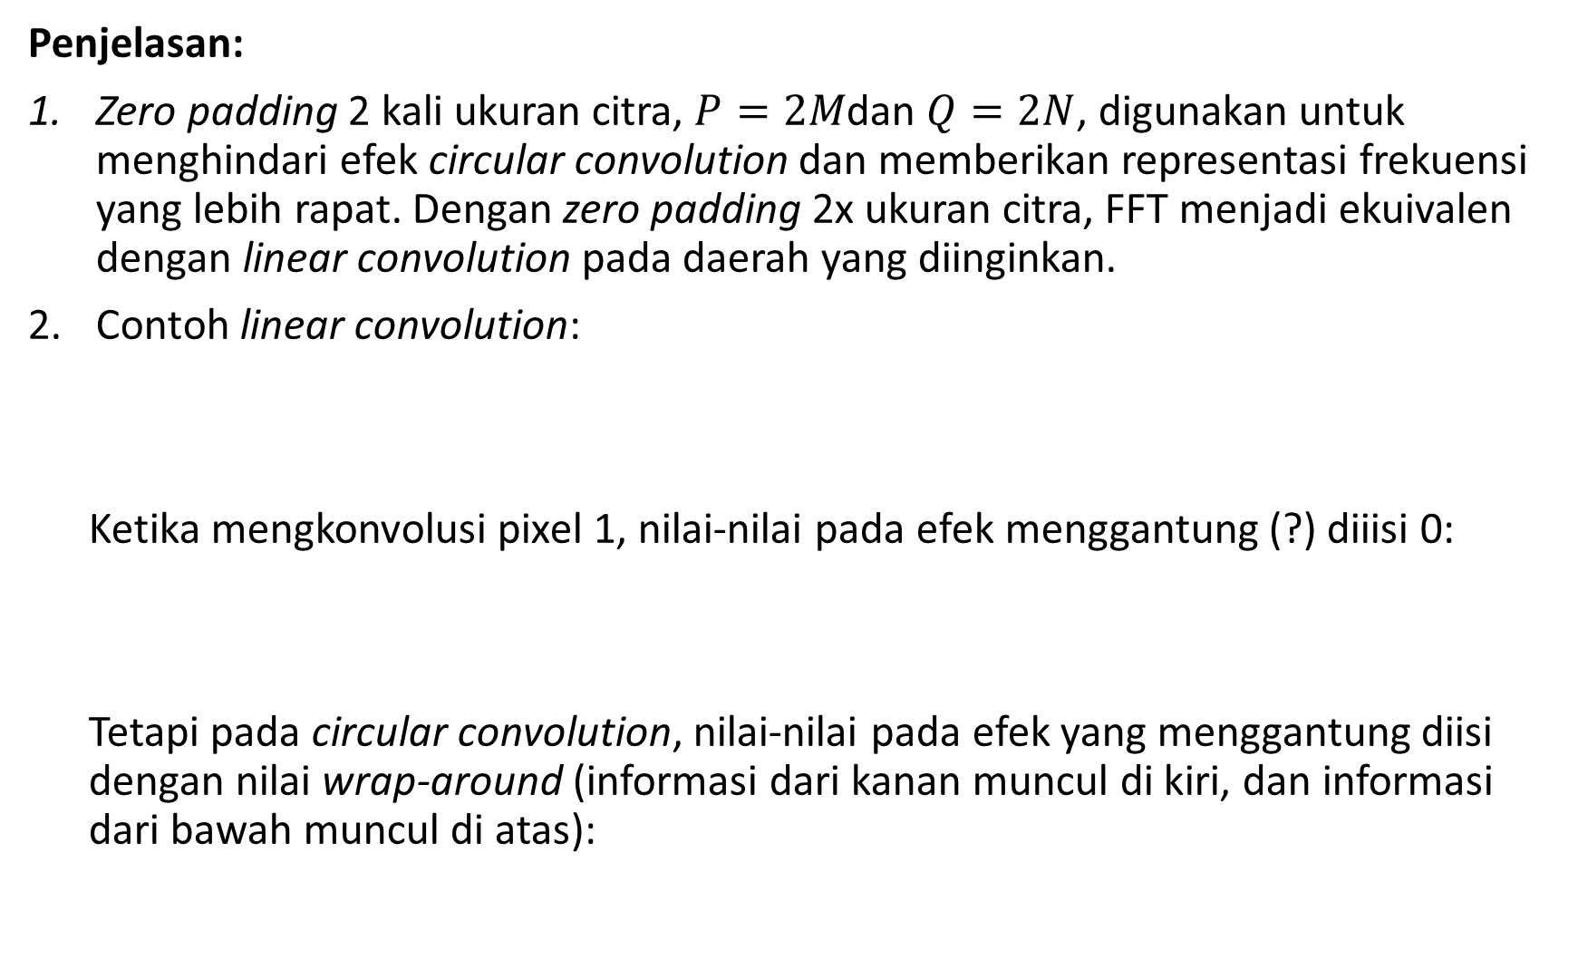
Penjelasan:
Zero padding 2 kali ukuran citra, $P=2M$dan $Q=2N$, digunakan untuk menghindari efek circular convolution dan memberikan representasi frekuensi yang lebih rapat. Dengan zero padding 2x ukuran citra, FFT menjadi ekuivalen dengan linear convolution pada daerah yang diinginkan.
Contoh linear convolution:
Ketika mengkonvolusi pixel 1, nilai-nilai pada efek menggantung (?) diiisi 0:
Tetapi pada circular convolution, nilai-nilai pada efek yang menggantung diisi dengan nilai wrap-around (informasi dari kanan muncul di kiri, dan informasi dari bawah muncul di atas):
Citra f = $\left[\begin{matrix}1 & 2 & 3 \\ 4 & 5 & 6 \\ 7 & 8 & 9\end{matrix}\right]$ filter h = $\left[\begin{matrix}1 & 1 & 1 \\ 1 & 1 & 1 \\ 1 & 1 & 1\end{matrix}\right]$
? ? ? 0 0 0
? 1 2 → 0 1 2 → hasil konvolusi pixel 1 = 12
? 4 5 0 4 5
? ? ? 7 8 9
? 1 2 → 3 1 2 -→ hasil konvolusi pixel 1 = 45
? 4 5 6 4 5

Slide 19
3. Dengan zero padding menjadi P = 2M dan Q = 2N :
┌────────────┐
│ 1 2 3 0 0 0│
│ 4 5 6 0 0 0│
│ 7 8 9 0 0 0│
│ 0 0 0 0 0 0│
│ 0 0 0 0 0 0│
│ 0 0 0 0 0 0│
└────────────┘
Kemudian FFT dilakukan pada ukuran 6×6. Karena ruang yang tersedia cukup besar, hasil konvolusi tidak mengalami overlap/wrap-around pada daerah hasil yang kita perlukan.

Slide 20
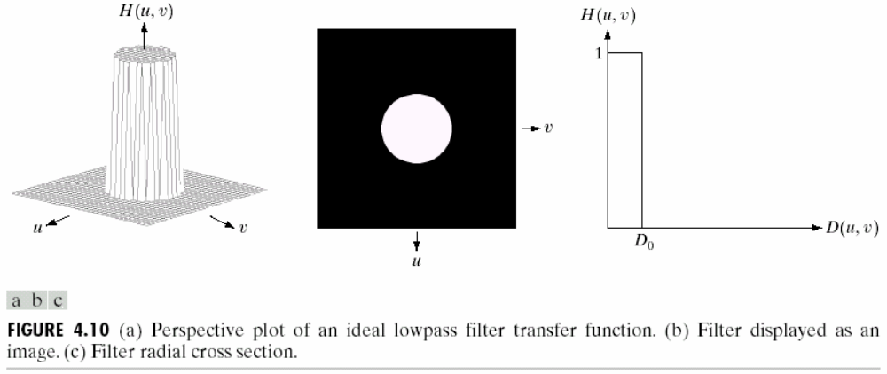
Ideal Low Pass Filter (ILPF)

Slide 21
% Penapisan dalam ranah frekuensi dengan Ideal Lowpass Filter (ILPF)
f = imread('cameraman.bmp');
% Ukuran citra
[M,N] = size(f);
% Konversi ke double
f = im2double(f);
% =====================================================
% Step 1: Zero padding menjadi 2M x 2N
% =====================================================
P = 2*M;
Q = 2*N;
% =====================================================
% Step 2: Membentuk citra padding
% =====================================================
fp = zeros(P,Q);
fp(1:M,1:N) = f;
figure; imshow(f); title('Original Image');
figure; imshow(fp); title('Padded Image');

Slide 22
% =====================================================
% Step 3: Fourier Transform
% =====================================================
F = fft2(fp);
F = fftshift(F);
S2 = log(1 + abs(F));
figure; imshow(S2,[]); title('Fourier Spectrum');
% =====================================================
% Step 4: Membentuk Ideal Low-Pass Filter
% =====================================================
D0 = 50;
% Koordinat frekuensi
u = -P/2:(P/2-1);
v = -Q/2:(Q/2-1);
[V,U] = meshgrid(v,u);
% Jarak dari pusat frekuensi
D = sqrt(U.^2 + V.^2);
% Ideal LPF
H = double(D <=D0); % H(i,j)=1 jika D(i,j)?D0, H(i,j)=0 jika D(i,j)>D0

Slide 23
% Tampilkan mask
figure; imshow(H,[]); title(‘Ideal LPF Mask');
figure; mesh(H); title(‘Ideal LPF Surface');
% =====================================================
% Step 5: Kalikan spektrum dengan filter
% =====================================================
LPF_f = H .* F;
% =====================================================
% Step 6: Inverse Fourier Transform
% =====================================================
LPF_f1 = ifftshift(LPF_f);
LPF_f2 = real(ifft2(LPF_f1));
figure;
imshow(LPF_f2,[]);
title('Output Image after Inverse 2D DFT');
% =====================================================
% Step 7: Buang zero padding
% =====================================================
LPF_f2 = LPF_f2(1:M,1:N);
figure; imshow(LPF_f2,[]); title('Output Image');

Slide 24
Catatan: Zero padding tidak selalu harus dilakukan (opsional), program di atas tetap benar jika tidak dilakukan zero padding, yaitu P = M, dan Q = N.
Semula: Menjadi:
% Penapisan dalam ranah frekuensi dengan ILPF
f = imread('cameraman.bmp');
% Ukuran citra
[M,N] = size(f);
% Konversi ke double
f = im2double(f);
% ===========================================
% Step 1: Zero padding menjadi 2M x 2N
% ===========================================
P = 2*M;
Q = 2*N;
% Penapisan dalam ranah frekuensi dengan ILPF
f = imread('cameraman.bmp');
% Ukuran citra
[M,N] = size(f);
% Konversi ke double
f = im2double(f);
% ===========================================
% Step 1: Zero padding menjadi 2M x 2N
% ===========================================
P = M;
Q = N;
Tetap benar

Slide 25
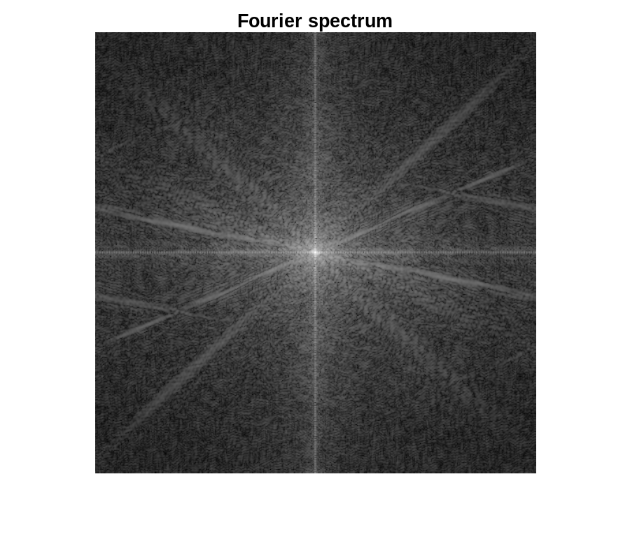
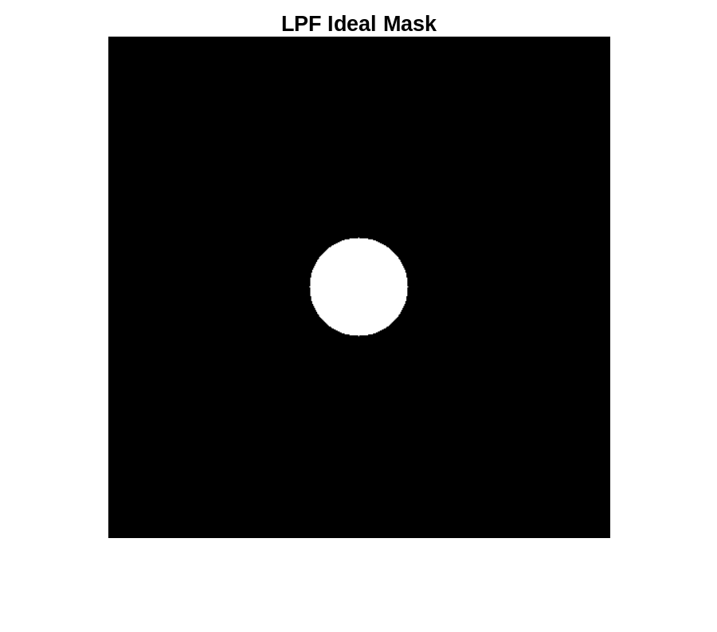
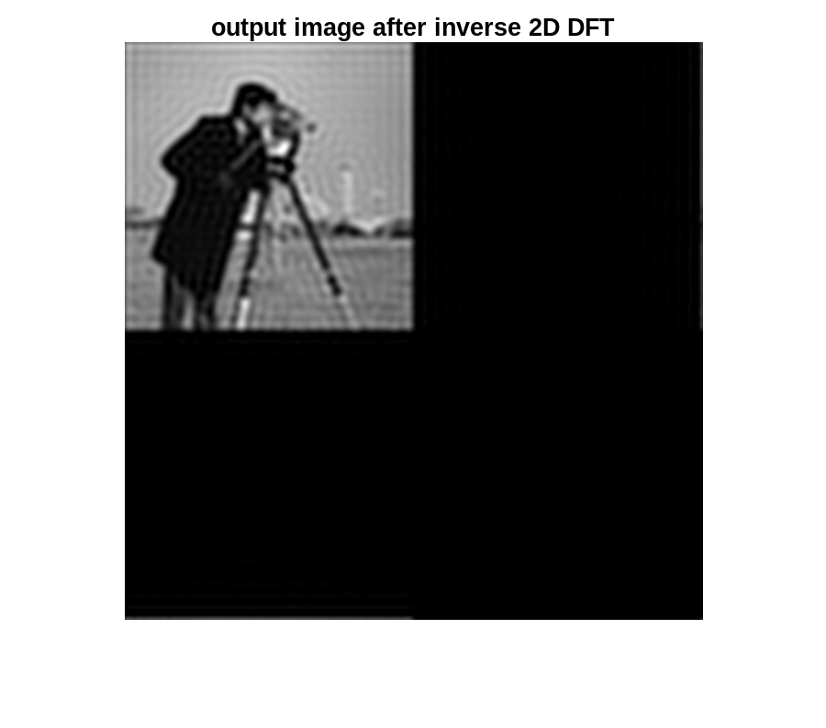

Hasil run program
dengan ILPF, D0 = 50

Slide 26
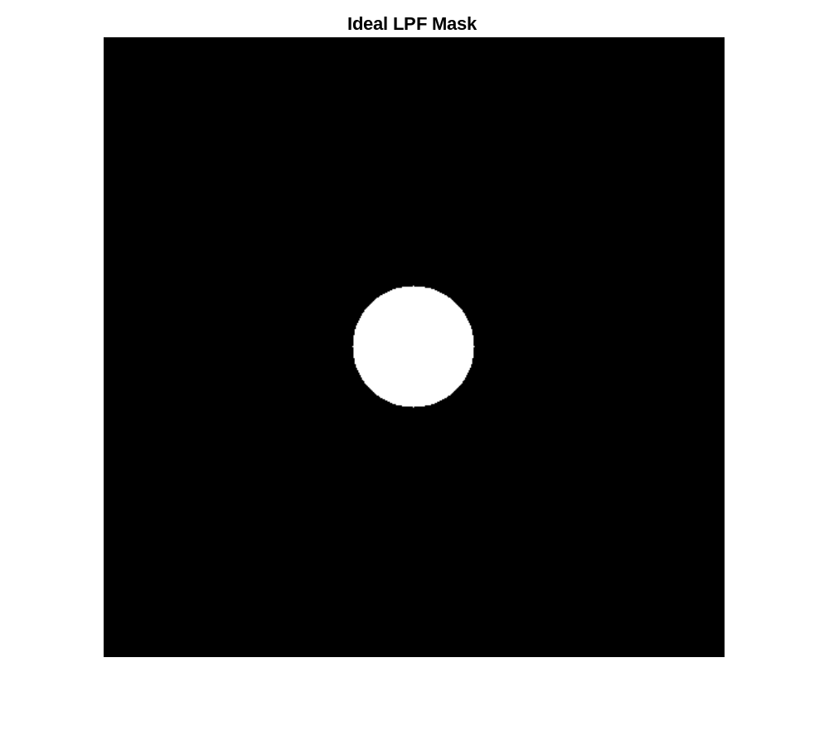
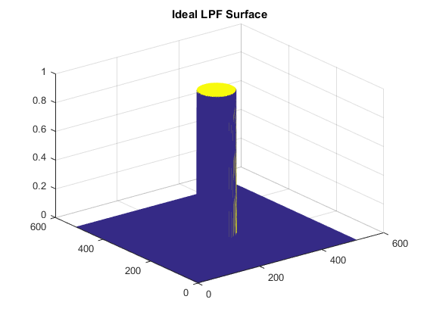

Slide 27
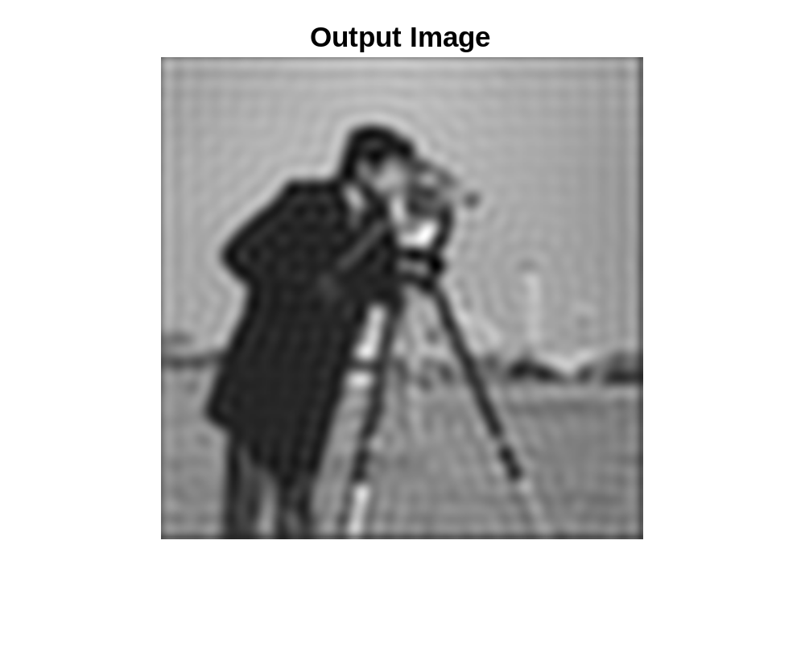

Slide 28
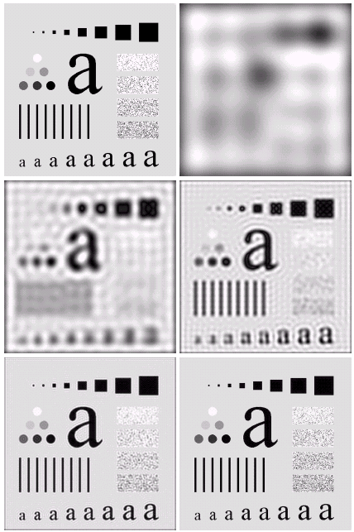
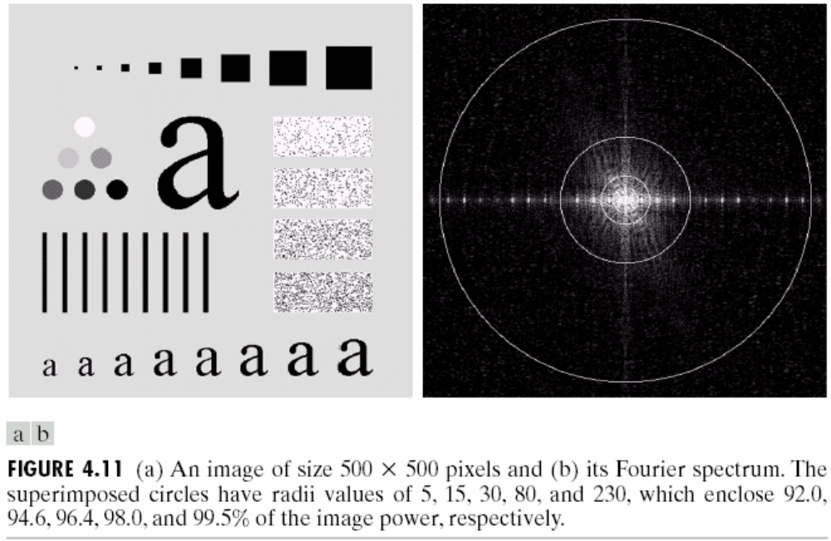
Kelemahan hasil ILPF
Menimbulkan efek bergetar (ringing) pada citra blur, sebagai karakteristik ILPF
Ini akibat dari diskontinuitas pada fungsi penapis
(a)
(b)
(c)
(d)
(e)
(f)
Original image, (b)-(f) Results of ideal lowpass filtering with
cuttoff frequencies set radii of 5, 15, 30, 80, and 230

Slide 29
Bagaimana cara mengatasi efek ringing? Gunakan GLPF atau BLPF.
Respons frekuensi pada GLPF dan BLPF tidak memiliki transisi yang tajam
- lebih sesuai untuk penghalusan gambar
- tidak menimbulkan efek ringing.

Slide 30

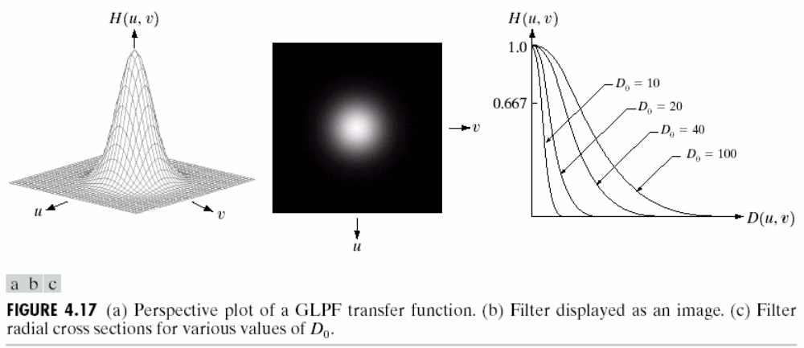
Gaussian Low Pass Filter (GLPF)
Parameter D0 mengukur penyebaran kurva Gaussian. Semakin besar nilai D0, semakin besar frekuensi cuttoff.

Slide 31
Catatan:
Untuk GLPF, maka kode di dalam program ILPF:
H = double(D <=D0);
diganti menjadi
H = exp(-(D.^2)./(2*(D0^2)));

Slide 32
% Penapisan dalam ranah frekuensi dengan Gaussian Lowpass Filter (GLPF)
f = imread('cameraman.bmp');
% Ukuran citra
[M,N] = size(f);
% Konversi ke double
f = im2double(f);
% =====================================================
% Step 1: Zero padding menjadi 2M x 2N
% =====================================================
P = 2*M;
Q = 2*N;
% =====================================================
% Step 2: Membentuk citra padding
% =====================================================
fp = zeros(P,Q);
fp(1:M,1:N) = f;
figure; imshow(f); title('Original Image');
figure; imshow(fp); title('Padded Image');

Slide 33
% =====================================================
% Step 3: Fourier Transform
% =====================================================
F = fft2(fp);
F = fftshift(F);
S2 = log(1 + abs(F));
figure;
imshow(S2,[]);
title('Fourier Spectrum');
% =====================================================
% Step 4: Membentuk Gaussian Low-Pass Filter
% =====================================================
D0 = 50;
% Koordinat frekuensi
u = -P/2:(P/2-1);
v = -Q/2:(Q/2-1);
[V,U] = meshgrid(v,u);
% Jarak dari pusat frekuensi
D = sqrt(U.^2 + V.^2);
% Gaussian LPF
H = exp(-(D.^2)/(2*D0^2));

Slide 34
% Tampilkan mask
figure; imshow(H,[]); title('Gaussian LPF Mask');
figure; mesh(H); title('Gaussian LPF Surface');
% =====================================================
% Step 5: Kalikan spektrum dengan filter
% =====================================================
LPF_f = H .* F;
% =====================================================
% Step 6: Inverse Fourier Transform
% =====================================================
LPF_f1 = ifftshift(LPF_f);
LPF_f2 = real(ifft2(LPF_f1));
figure; imshow(LPF_f2,[]);
title('Output Image after Inverse 2D DFT');
% =====================================================
% Step 7: Buang zero padding
% =====================================================
LPF_f2 = LPF_f2(1:M,1:N);
figure; imshow(LPF_f2,[]); title('Output Image');

Slide 35
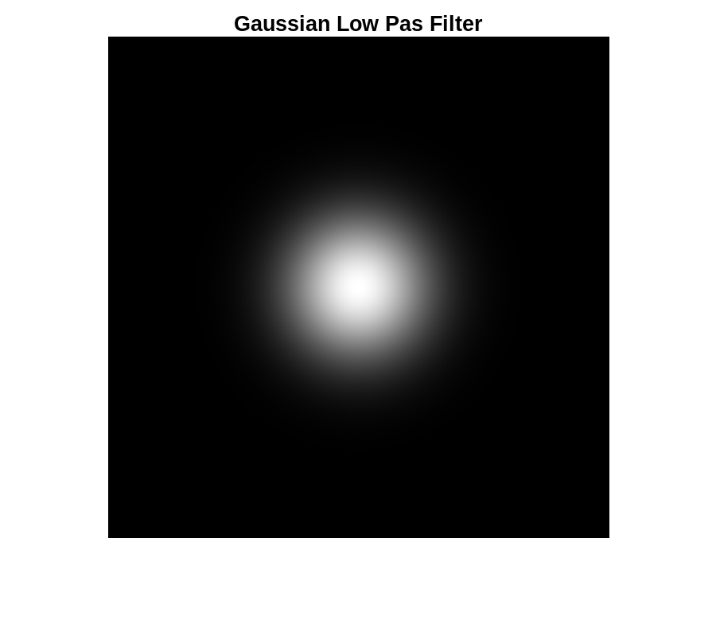


Hasil run program
dengan GLPF, D0 = 50

Slide 36


Slide 37
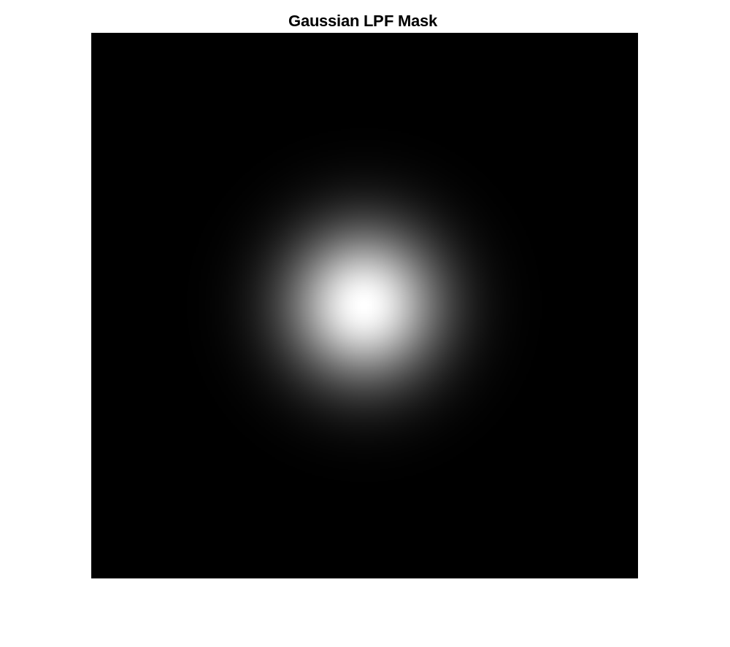
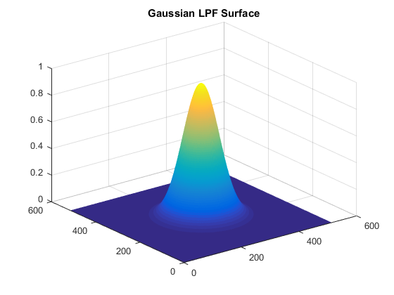

Slide 38
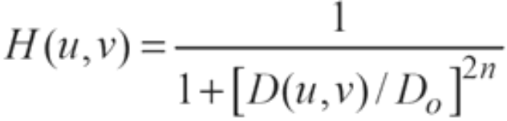
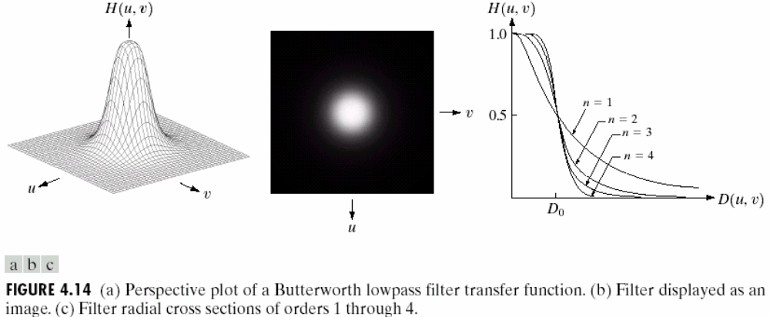
Butterworth Pass Filter (BLPF)
n : filter order
D₀ : cutoff frequency

Slide 39
Catatan:
Untuk BLPF orde n, maka kode di dalam program ILPF:
H = double(D <=D0);
diganti menjadi
n = 1; % default
H = 1./(1 + (D./D0).^(2*n));

Slide 40
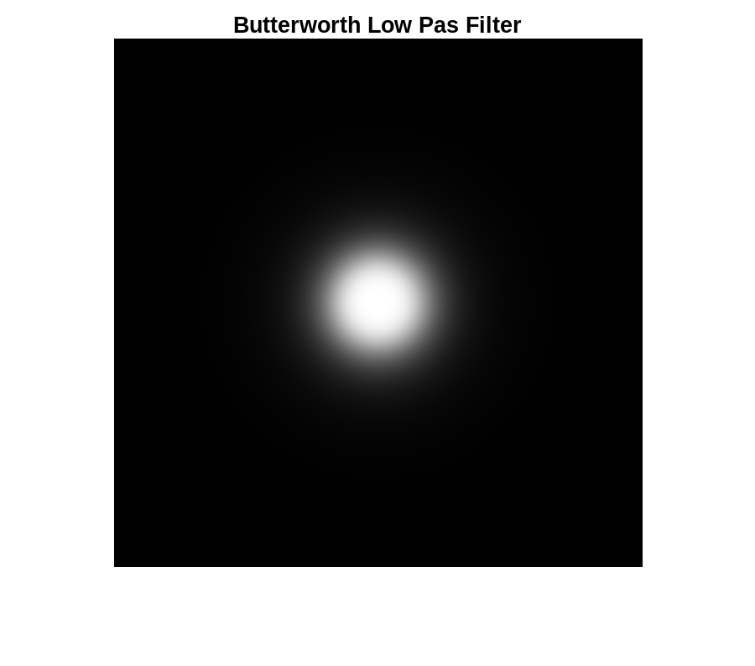


Hasil run program
dengan BLPF, n = 2,
D0 = 50

Slide 41
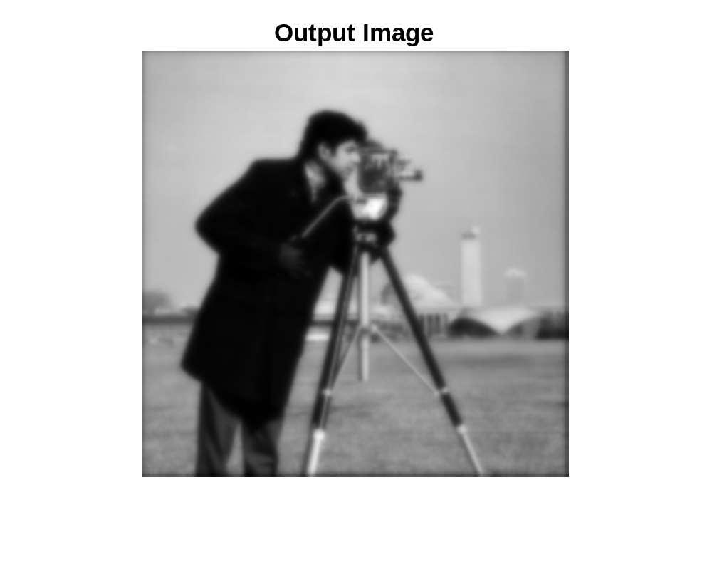

Slide 42
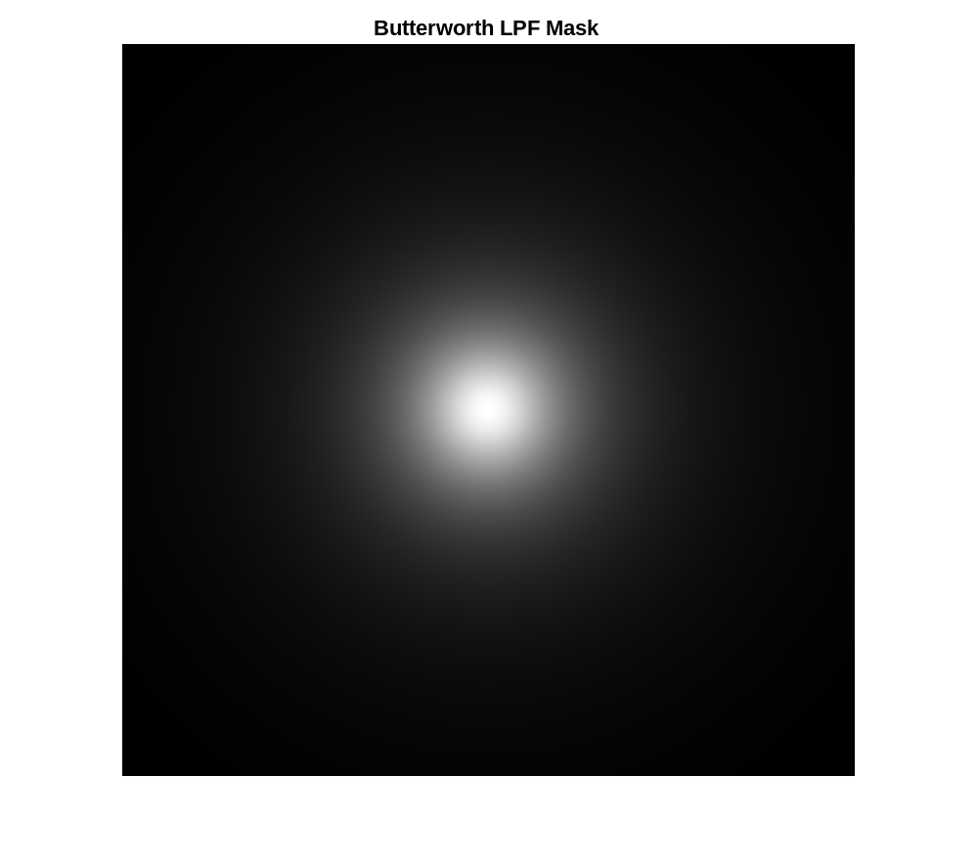
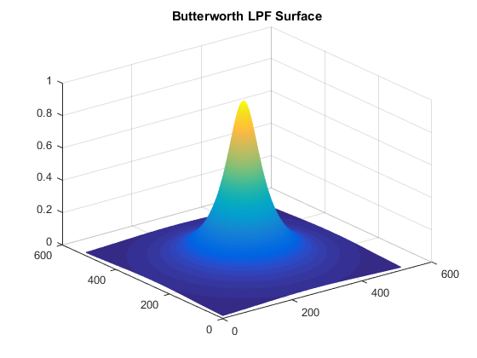

Slide 43
Ideal, Gaussian, dan Butterworth low pass filter ketiga mempunyai tujuan dasar yang sama: melewatkan frekuensi rendah dan meredam frekuensi tinggi.
Yang berbeda adalah seberapa tajam transisinya.
Ideal LPF transisinya sangat tajam:
frekuensi ≤ D0 → lolos
frekuensi > D0 → ditolak
Akibatnya dapat muncul ringing (Gibbs phenomenon) di sekitar tepi objek.
Gaussian LPF transisinya sangat halus. Karena itu hasil filtering biasanya lebih natural dan ringing sangat kecil/tidak ada.
Butterworth LPF berada di antara keduanya. Tingkat ketajaman transisinya dapat diatur menggunakan orde n.

Slide 44
Perbandingan hasil
ILPF
GLPF
BLPF

Slide 45

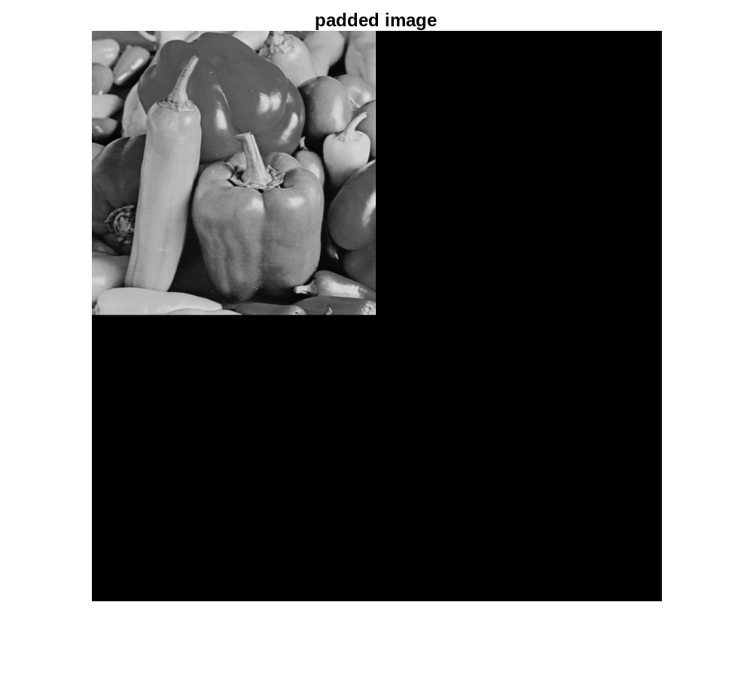
Contoh hasil run pada citra pepper dengan Gaussian Low Pass Filter:

Slide 46
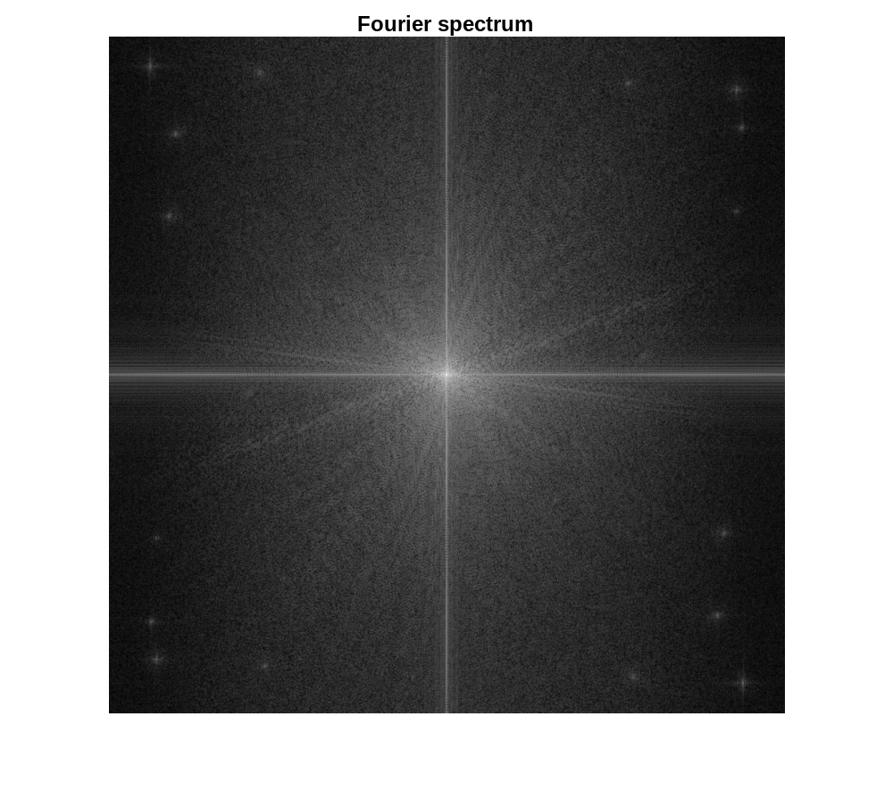
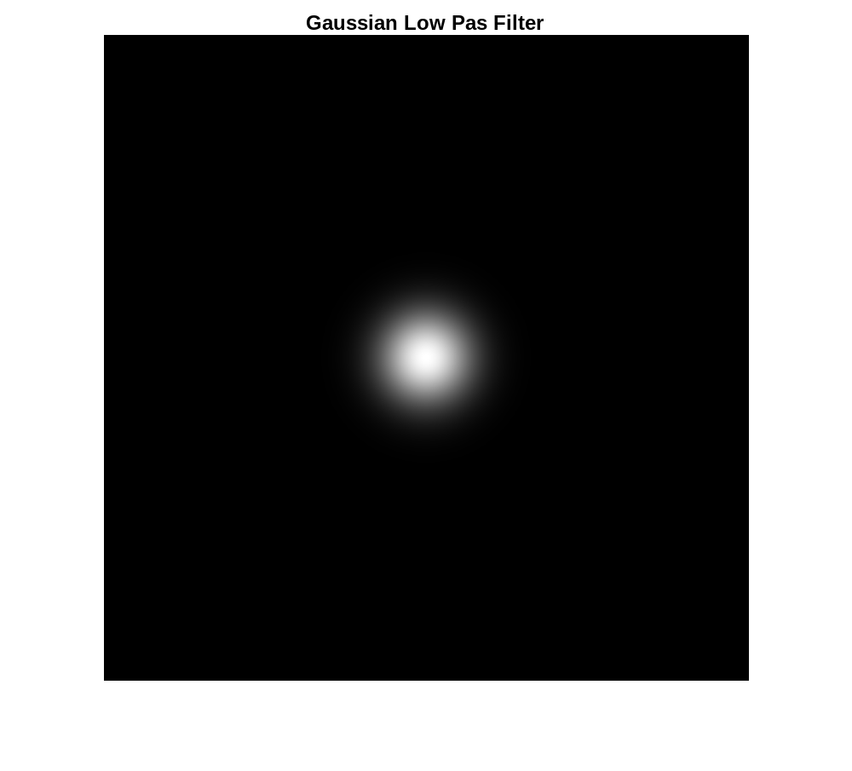

Slide 47



Slide 48
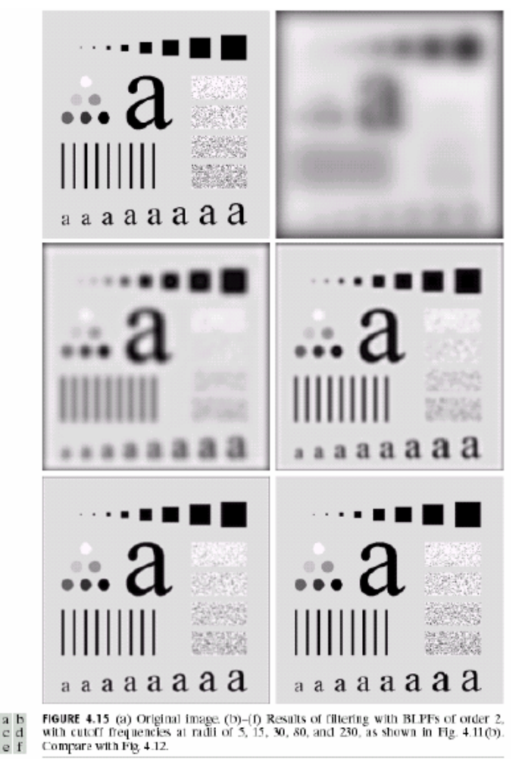
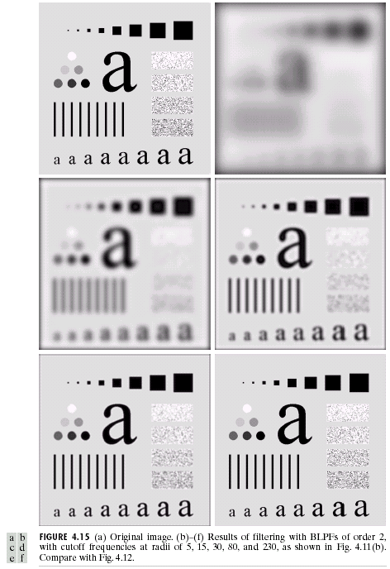
Contoh hasil ILPF
Contoh hasil GLPF
Contoh hasil BLPF

Slide 49
Untuk apa sebenarnya ILPF, GLPF, dan BLPF?
Ketiga LPF tersebut pada dasarnya adalah alat untuk mengendalikan atau menghilangkan komponen frekuensi tinggi pada citra sembari memertahankan komponen frekuensi rendah. Blurring hanyalah salah satu akibatnya.
Kegunaannya untuk:
1. Mengurangi derau
Banyak derau pada citra mempunyai komponen frekuensi tinggi. Karena LPF melemahkan frekuensi tinggi, LPF dapat digunakan untuk mengurangi derau acak
2. Preprocessing sebelum segmentasi
LPF sering digunakan sebelum melakukan image segmentation.Misalnya citra mempunyai derau kecil-kecil yang menyebabkan thresholding menghasilkan banyak objek kecil yang tidak diinginkan. LPF membantu membuat objek lebih homogen sehingga proses segmentasi menjadi lebih stabil.

Slide 50
Contoh pengurangan derau dengan GLPF:
% Membaca citra
f = imread('cameraman.bmp');
% Tambahkan Gaussian noise
g = imnoise(f, 'gaussian', 0, 0.01);
% Ukuran citra
[M,N] = size(f);
% Transformasi Fourier
F = fft2(double(g));
% Membuat koordinat frekuensi
u = 0:(M-1);
v = 0:(N-1);
idx = find(u > M/2);
u(idx) = u(idx) - M;
idy = find(v > N/2);
v(idy) = v(idy) - N;
[V,U] = meshgrid(v,u);

Slide 51
% Jarak dari pusat frekuensi
D = sqrt(U.^2 + V.^2);
% Gaussian Low-Pass Filter
D0 = 30;
H = exp(-(D.^2)/(2*D0^2));
% Karena F memiliki frekuensi nol di pojok,
% sedangkan H juga dibuat dengan frekuensi nol di pojok,
% keduanya dapat langsung dikalikan.
G = H .* F;
% Transformasi Fourier balik
g_filtered = real(ifft2(G));
% Menampilkan hasil
figure;
subplot(1,3,1);
imshow(f);
title('Citra Asli');
subplot(1,3,2);
imshow(g);
title('Citra + Gaussian Noise');
subplot(1,3,3);
imshow(uint8(g_filtered));
title('Hasil Gaussian LPF');

Slide 52
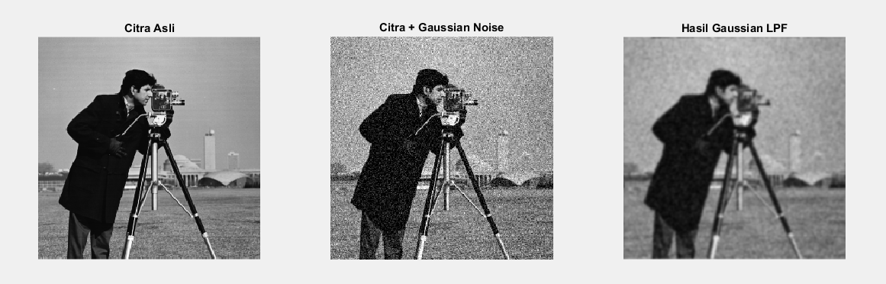
Hasil run program:

Slide 53
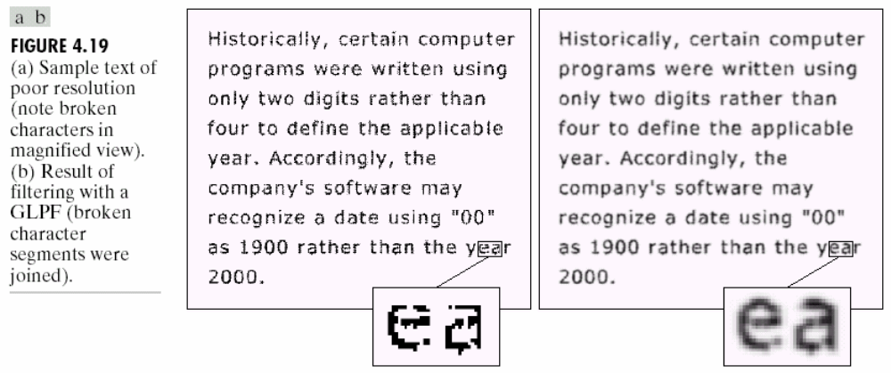
Efek blurring pada GLPF dapat menyambung bagian-bagian yang putus pada citra
font karakter:

Slide 54
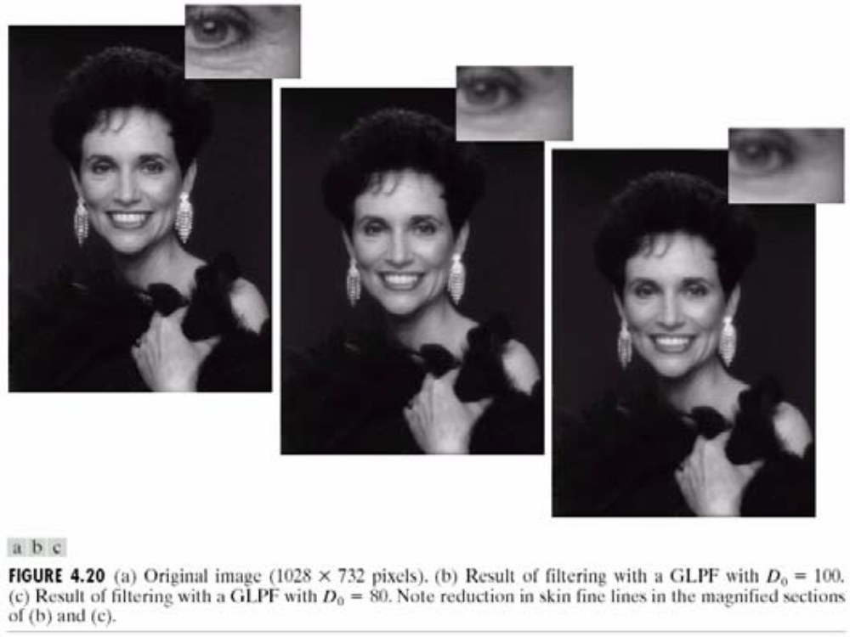

Slide 55
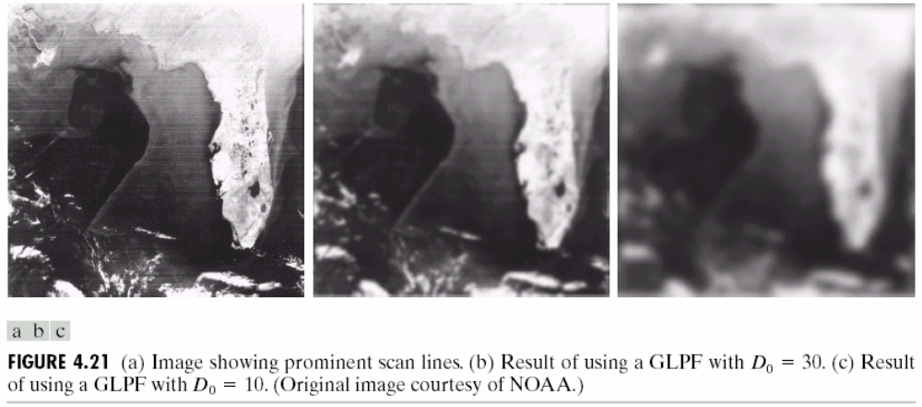

Slide 56
Highpass filter (HPF) dalam ranah frekuensi
Penapis lolos tinggi (highpass filter) bertujuan menekan komponen berfrekuensi rendah dan dan meloloskan (sekaligus memperkuat) komponen berfrekuensi tinggi.
Menghasilkan efek penajaman pada tepi (edge) citra (atau sharpened image)
Hubungan antara penapis lolos tinggi (H_{hp}) dan penapis lolos rendah (H_{lp})
Tiga buah HPF yang utama:
1. Ideal highpass filter (IHPF)
2. Butterworth highpass filter (BHPF)
3. Gaussian highpass filter (GHPF)

Slide 57
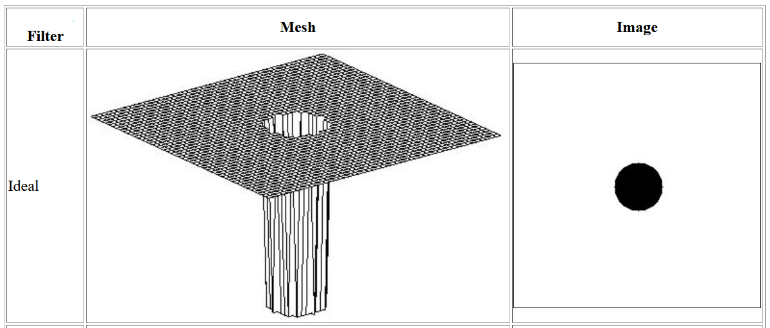

Highpass

Slide 58
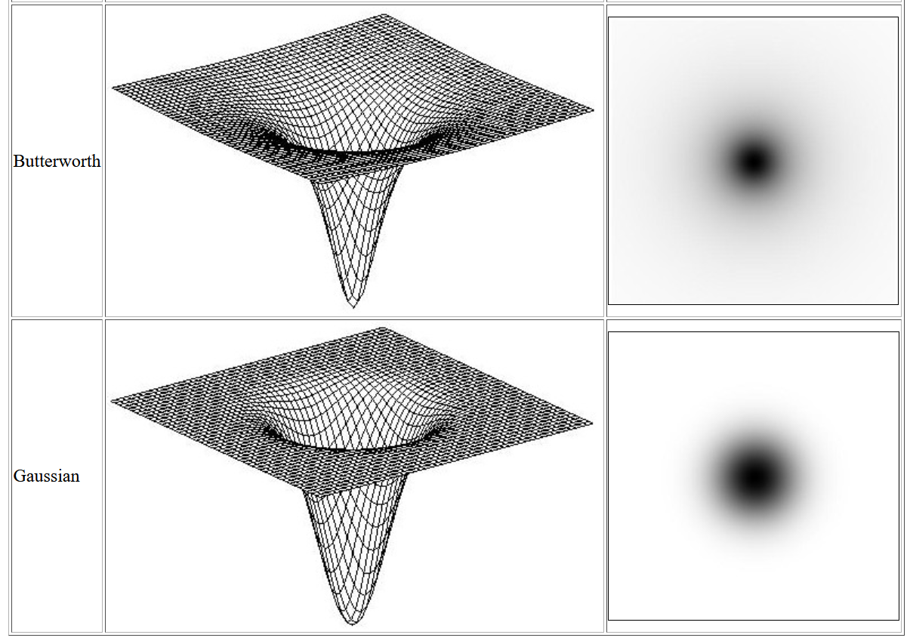



Slide 59
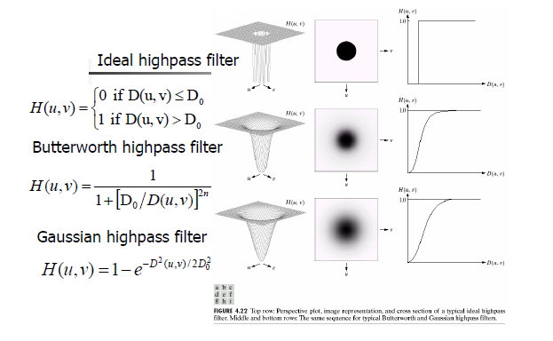

Slide 60

Representasi Spasial Ideal, Butterworth dan Gaussian Highpass Filter

Slide 61
% =========================================================
% Step 3: Fourier Transform
% =========================================================
F = fft2(fp);
F = fftshift(F);
% Fourier spectrum
S2 = log(1 + abs(F));
figure; imshow(S2,[]); title('Fourier Spectrum');
% =========================================================
% Step 4: Membentuk Gaussian High-Pass Filter
% =========================================================
D0 = 50;
% Koordinat frekuensi
u = -P/2:(P/2-1);
v = -Q/2:(Q/2-1);
[V,U] = meshgrid(v,u);
% Jarak dari pusat frekuensi
D = sqrt(U.^2 + V.^2);
% Gaussian High-Pass Filter
H = 1 - exp(-(D.^2)/(2*D0^2));
% Tampilkan mask
figure; imshow(H,[]); title('Gaussian HPF Mask');
figure; mesh(H); title('Gaussian HPF Surface');

Slide 62
% =========================================================
% Step 5: Kalikan spektrum dengan filter
% =========================================================
HPF_f = H .* F;
% =========================================================
% Step 6: Inverse Fourier Transform
% =========================================================
HPF_f1 = ifftshift(HPF_f);
HPF_f2 = real(ifft2(HPF_f1));
figure;
imshow(HPF_f2,[]);
title('Output Image after Inverse 2D DFT');
% =========================================================
% Step 7: Buang zero padding
% =========================================================
HPF_f2 = HPF_f2(1:M,1:N);
figure;
imshow(HPF_f2,[]);
title('Output Image - Gaussian HPF');

Slide 63
% =======================================================================
% PENAPISAN DALAM RANAH FREKUENSI DENGAN GAUSSIAN HIGH-PASS FILTER (GHPF)
% =======================================================================
% Membaca citra
f = imread('cameraman.bmp');
% Ukuran citra
[M,N] = size(f);
% Konversi ke double
f = im2double(f);
% =========================================================
% Step 1: Zero padding menjadi 2M x 2N
% =========================================================
P = 2*M;
Q = 2*N;
% =========================================================
% Step 2: Membentuk citra padding
% =========================================================
fp = zeros(P,Q);
fp(1:M,1:N) = f;
figure; imshow(f); title('Original Image');
figure; imshow(fp); title('Padded Image’);

Slide 64



Hasil run program
dengan GHPF, D0 = 50

Slide 65


Slide 66



Slide 67


Contoh hasil lain dengan citra pepper:

Slide 68


Slide 69



Slide 70


Slide 71


Slide 72


Slide 73


Slide 74






Penapis lubang (notch filter)
Note: F(0,0) is equal to the average value of f(x,y)
F(0,0) adalah pada lokasi u = M/2 dan v = N/2

Slide 75

Unsharp Masking dan High-Boost Filtering dalam Ranah Frekuensi

